Slide 1
CONGO RESOURCE GOLD
RAPPORT DE PERFORMANCE OPERATIONNELLE
Présenté par Dan Ilunga, Data Analyste junior

Slide 2
RESUME EXECUTIF

Slide 3
PERFORMANCE TRIMESTRIELLE
Le chiffre d’affaires dépasse les prévisions initiales grâce à l’optimisation des prix de vente du Cobalte
(268.6M
CHIFFRE D’AFFAIRESUSD)
64.6K
TONNAGE TOTAL VENDU
05
ENGINS EN OPERATION

Slide 4
DISTRIBUTION DES VOLUMES PAR SITE
KAMAT0
ETOILE
RUASHI
Le site de KAMATO reste notre principal moteur de croissance, représentant près de 42% du volume total du groupe.
7000T
5400T
4500T

Slide 5
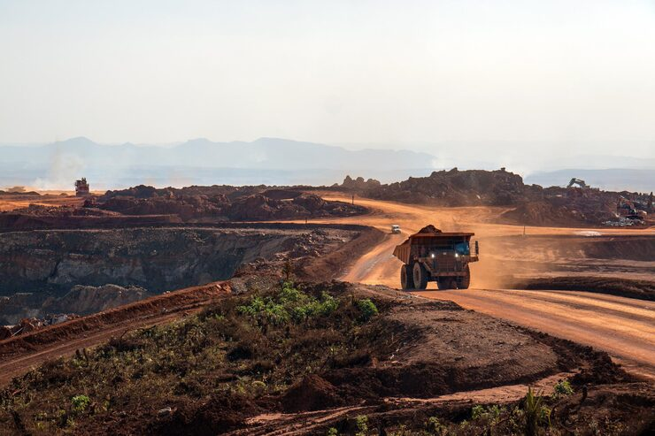
ZOOM OPERATIONNEL : KAMATO
Statuts: Leader du portefeuille
Rendement exceptionnel de la mine à ciel ouvert.
Intégration réussie des nouveaux protocoles de sécurité.
Objectif 2026: Augmenter la capacité de traitement de 15%

Slide 6
REPARTION PAR TYPE DE MINERAI
Type de Minerai
Volume (Tonnes)
Valeur Marché
Statu
Cobalt
10,930
Haut
Stable
Cuivre
53,670
Moyen
En croissance
Le Cobalt continue de dominer nos exportations avec une demande mondiale croissante

Slide 7
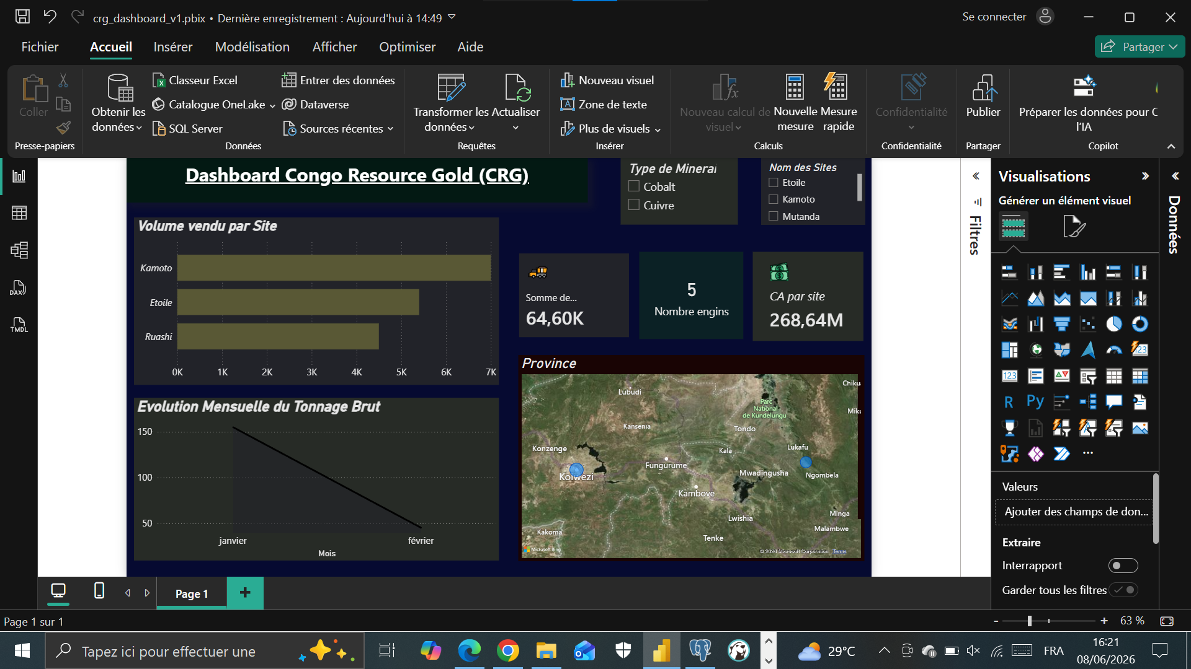
IMAGE

Slide 8
PROBLEMATIQUE
Ils nous a été demandé d’analyser l’évolution de l’extraction sur le six dernier mois. Cependant, lors de la phase préparatoire, nous avons constaté que les données mises à notre disposition ne couvrent que deux mois de la période allant du 01/01/2024 au 09/02/2024.
Par conséquent, comme vous pouvez le constater sur notre courbe d’évolution, seules les données de ces deux mois sont représentées. Nous ne disposons pas de données suffisantes pour réaliser une analyse sur l’ensemble des six derniers mois demandés.

Slide 9
A titre de recommandation, nous suggérons à l’équipe chargée de la collecte des données sur le terrain de veiller à recueillir l’ensemble des données disponibles. Cela permettra de disposer d’une vue plus complète et plus représentative des opérations, facilitant ainsi les analyse et la prise de décision

Slide 10

« Notre objectif n’est pas seulement l’extraction, lais la création d’une valeur durable pour la RDC tout en devant le partenaire privilégié la transaction énergétique mondiale. »

Slide 11
MERCI POUR VOTRE ATTENTION

